Slide 1
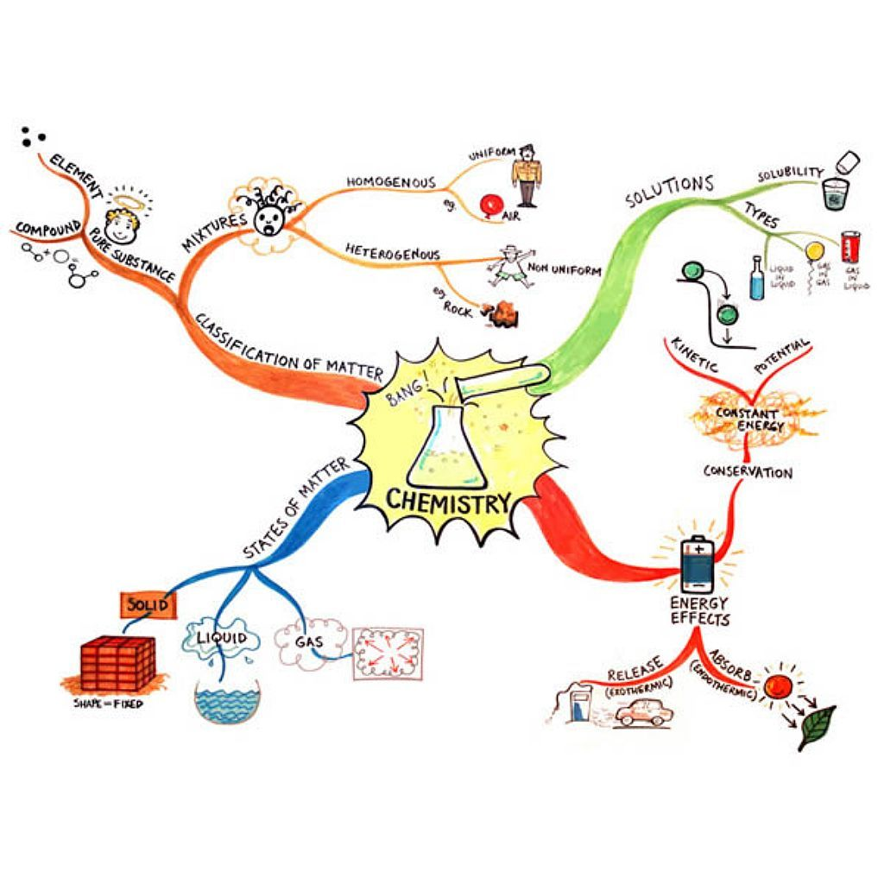
Наглядность – особый принцип обучения, в основу которого положен показ предметов, явлений, процессов.
Визуализация:
от латинского visualis - воспринимаемый зрительно, наглядный;
свертывание мыслительных содержаний в наглядный образ; будучи воспринятым, образ может быть развернут и служить опорой адекватных мыслительных и практических действий.

Slide 2
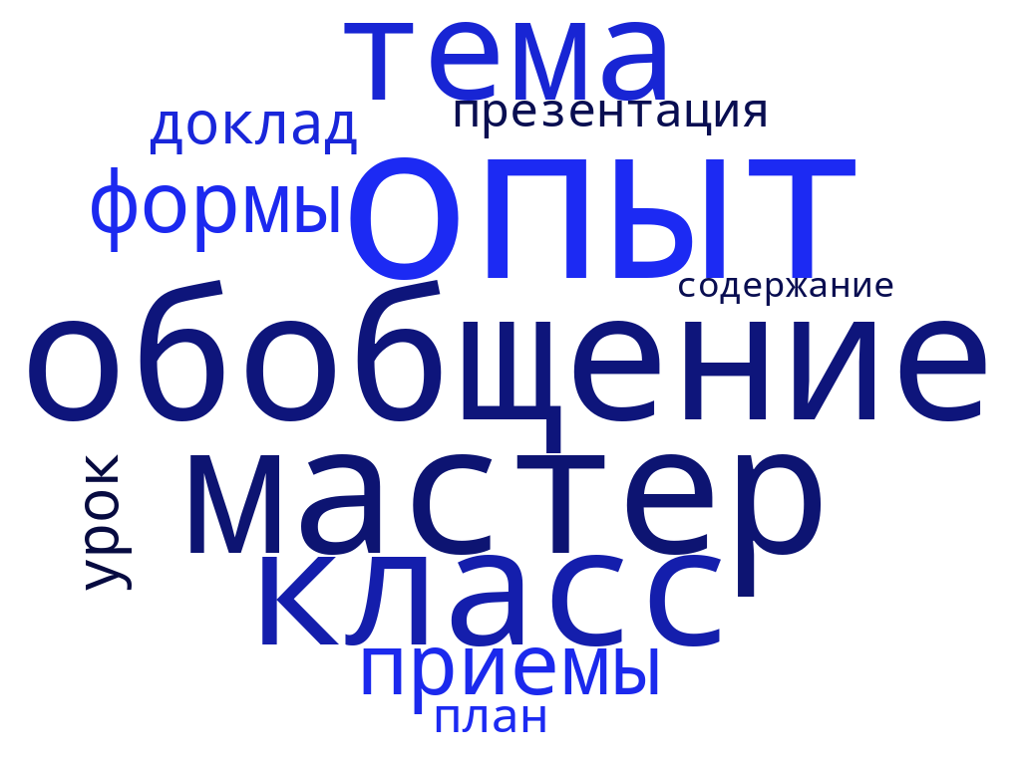

Slide 3
Мастер-класс
особый жанр обобщения и распространения педагогического опыта
эффективная форма передачи знаний и умений, обмена опытом обучения и воспитания, при активной роли всех участников занятия
особая форма учебного занятия, которая основана на «практических» действиях показа и демонстрации творческого решения определенной познавательной и проблемной педагогической задачи

Slide 4
Главный принцип мастер-класса
Я знаю как,
я вас научу!

Slide 5
Подготовка к мастер-классу
Выберите тему и ведущую идею
Определите цели и задачи, которые Вы хотите достичь на мастер-классе
Найдите формулировку проблемы, вопрос, парадокс, вводящие в тему и представляющие интерес для участников
Подберите формы работы и необходимые средства
Составьте подробный план мастер-класса

Slide 6
Этапы работы мастер-класса
Организационно-мотивационный | знакомство с участниками, формирование личностно значимой установки к изучению темы мастер-класса
Актуализация субъективного опыта участников | создание проблемной ситуации
Целеполагание | определение ожидаемых результатов
Информационно-деятельностный этап | ознакомление с опытом мастера
Рефлексивный | выявление усвоения участниками мастер-класса полученной информации, реализации их ожиданий; определение значимости полученных знаний и умений для использования в дальнейшей педагогической деятельности.

Slide 7
Информация
Термин информация происходит от латинского слова informatio – разъяснение, изложение. Первоначальное значение этого термина – «сведения, передаваемые людьми устным, письменным или иным способом». В середине ХХ века термин «информация» превратился в общенаучное понятие, означающее обмен сведениями между людьми, между человеком и автоматом, между автоматами, а также обмен сигналами в животном и растительном мире. Объективность информации. Понятие объективности информации относительно. Более объективной является та информация, в которую методы обработки вносят меньше субъективности. Например, в результате наблюдения фотоснимка природного объекта образуется более объективная информация, чем при наблюдении рисунка того же объекта. В ходе информационного процесса объективность информации всегда понижается.
Полнота информации. Полнота информации характеризует достаточность данных для принятия решения. Чем полнее данные, тем шире диапазон используемых методов их обработки и тем проще подобрать метод, вносящий минимум погрешности в информационный процесс.
Адекватность информации. Это степень её соответствия реальному состоянию дел. Неадекватная информация может образовываться при создании новой информации на основе неполных или недостоверных данных. Однако полные и достоверные данные могут приводить к созданию неадекватной информации в случае применения к ним неадекватных методов. Доступность информации. Это мера возможности получить информацию. Отсутствие доступа к данным или отсутствие адекватных методов их обработки приводят к тому, что информация оказывается недоступной.
Актуальность информации. Это степень соответствия информации текущему моменту времени. Поскольку информационные процессы растянуты во времени, то достоверная и адекватная, но устаревшая информация может приводить к ошибочным решениям. Необходимость поиска или разработки адекватного метода обработки данных может приводить к такой задержке в получении информации, что она становится ненужной.

Slide 8
Таблица
Свойства | Характеристика
Объективность | Независимость данных от чьего-либо мнения или сознания, методов получения
Полнота | Достаточность данных для принятия решения
Адекватность | Степень соответствия реальному состоянию дел
Доступность | Мера возможности получить информацию
Актуальность | Степень соответствия информации текущему моменту времени

Slide 9
Фишбоун
Свойства
Полнота
Адекватность
Доступность
Актуальность
Объективность
Значимые сведения и
форма их представления
Информация
Независимость
данных
Достаточность
данных
Соответствие
реальности
Возможность
получения
Соответствие
времени
Характеристика

Slide 10
Кластер
Свойства информации
Объективность
Полнота
Адекватность
Доступность
Актуальность
Достаточность данных
Соответствие реальности
Возможность получения
Независимость данных
Соответствие
времени

Slide 11
Мультисенсорный анализ картины
План анализа
Что я вижу на картине (внешние признаки, одно-два предложения)?
Что я спрашиваю у себя, глядя на картину?
Я опасаюсь, что…
Я надеюсь, что…
Я чувствую …
Я слышу …
Я ощущаю запах…
Когда и где это произошло?
Что произошло дальше?

Slide 12
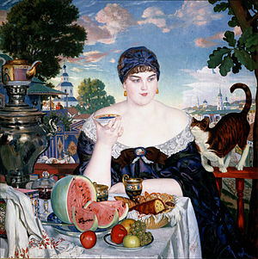
Что я вижу на картине (внешние признаки, одно-два предложения)?
Что я спрашиваю у себя, глядя на картину?
Я опасаюсь, что…
Я надеюсь, что…
Я чувствую …
Я слышу …
Я ощущаю запах…
Когда и где это произошло?
Что произошло дальше?
Б. Кустодиев. Купчиха за чаем.
1918 г.

Slide 13
Правила коммуникации
Правило понятности: нельзя приступать к сообщению мысли, если она непонятна или не до конца понятна самому себе.
Правило «постоянной готовности к пониманию».
Правило конкретности: избегать неопределенных, двусмысленных, расплывчатых выражений и слов, не пользоваться незнакомыми или узкоспециализированными терминами.
Правило контроля над невербальными сигналами: контроль над мимикой, жестами, интонацией, позой.
Правило «собственной неправоты»: ваша собственная точка зрения может быть неверной.
Правило «места и времени»: своевременность сообщения и выбор адекватной ситуации, в которой оно реализуется.
Правило открытости: готовность к пересмотру своей точки зрения под влиянием вновь открывающихся обстоятельств, а также способность принимать и учитывать точку зрения собеседника.
Правило активного и конструктивного слушания.
Правило обратной связи: внимание к ответным сигналам собеседника.

